Slide 1
Внешний угол треугольника
Петелина Екатерина
7 класс

Slide 2
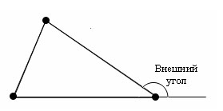
Внешний угол треугольника
Внешним углом треугольника называется угол, смежный с каким–нибудь углом этого треугольника .

Slide 3
Докажем что…
Внешний угол треугольника равен сумме двух углов треугольника, не смежных с ними .

Slide 4
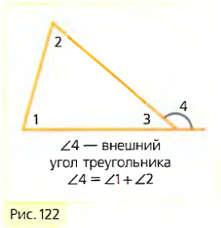
Доказательство
Обратимся к рисунку 122, на котором угол 4 –внешний угол ,смежный с углом 3 данного треугольника . Так как угол 4+угол 3 = 180°, а по теореме о сумме углов треугольника
(угол 1+ угол 2)+угол 3 =180° ,то угол 4 = угол1 + угол 2 ,что и требовалось доказать

